Slide 1
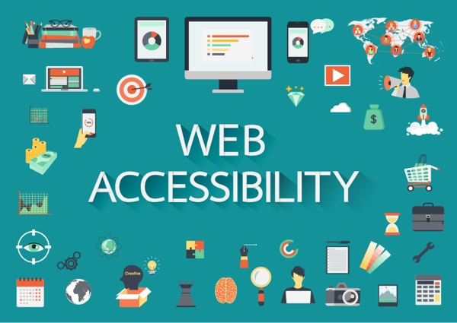

Slide 2
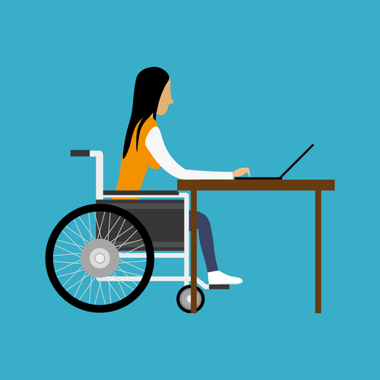

Slide 3


Slide 4
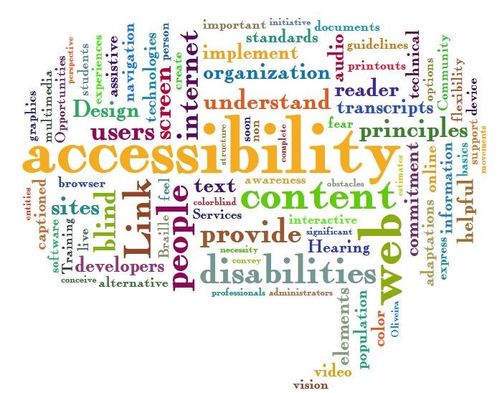

Slide 5
Declaración
Las nuevas tecnologías de la información y las comunicaciones pueden mejorar la calidad de vida de las personas con discapacidad, pero solo si tales tecnologías están diseñadas desde el principio para que todos puedan usarlas.
Dado el crecimiento explosivo en el uso de la World Wide Web para la publicación, el comercio electrónico, el aprendizaje permanente y la prestación de servicios gubernamentales, es vital que la Web sea accesible para todos.
William Jefferson Clinton, Declaración de apoyo a la Iniciativa de accesibilidad web

Slide 6
Ante la realidad … cambiar
Era una noche oscura y tormentosa...
En realidad, fue una tarde de verano hace poco más de diez años cuando comencé a tener accesibilidad.
En aquel entonces, trabajaba como desarrollador web de estudiantes y administrador de sistemas y necesitábamos un sistema para que un usuario ciego trabajara en un papel.
Bastante simple: teníamos algunos sistemas nuevos.
Simplemente tome uno, instálelo, agregue el software especializado y listo.
Estaba bastante contento con el trabajo: era mi primera vez en este tipo de configuración y terminé con mucho tiempo, así que agregué altavoces y teclado más bonitos (eso pensaba).

Slide 7
Ante la realidad … cambiar
Nuestro usuario entró y comenzó a usar el sistema, o al menos intentó usar el sistema.
Todo comenzó a desmoronarse.
El teclado era uno de los teclados ergonómicos más nuevos (en ese momento), con los que el usuario nunca había trabajado.

Slide 8
Ante la realidad … cambiar
Los altavoces eran un problema aún mayor.
Salieron de la caja configurados en un volumen bajo y no había pensado en ponerlos en alto para que pudieran controlarse desde el software.
El usuario comenzó a entrar en pánico cuando la interfaz del sistema se interrumpió por completo.
Dos decisiones que normalmente no habrían sido un problema convirtieron la tarde en un desastre.

Slide 9
Ante la realidad … cambiar
Por supuesto, el verdadero problema era humano, no tecnológico.
Mi error fue en mi suposición acerca de cómo la gente usa las computadoras que, por supuesto, fue cómo usé una computadora.
Sabía que los usuarios ciegos necesitaban usar software especial en sus computadoras, pero no consideré la diferencia real en la experiencia del usuario.
Más tarde esa noche, sentí curiosidad por mis sitios web: al ver la diferencia que podía hacer algo tan simple como un teclado diferente, ¿cómo se comportarían mis sitios para los usuarios con lectores de pantalla en lugar de monitores y teclados pero no ratones?

Slide 10
Ante la realidad … cambiar
No fue bonito.
Sabía que necesitaba diseñar mis sitios de manera diferente, pero ¿qué tenía que hacer exactamente?
Resulta que la accesibilidad no se trata tanto de lo que haces, sino de cómo lo haces. Lo que realmente necesitaba era información sobre qué significa ser accesible y cómo pensar desde la perspectiva de muchos tipos de usuarios.

Slide 11
Ante la realidad … cambiar
La accesibilidad para la web consiste en diseñar contenido al que pueda acceder el mayor número de usuarios posible.
Hay muchas formas de ser accesible.

Slide 12
Ante la realidad … cambiar
Se puede acceder al contenido desde una variedad de plataformas de hardware o navegadores.
La accesibilidad también puede ser en términos de qué tecnologías se supone que están disponibles para el usuario: menos es más.

Slide 13
Ante la realidad … cambiar
Finalmente, y lo más importante para nosotros, ya que será el enfoque principal de este tema, el contenido puede ser accesible para usuarios con discapacidades.
Este tipo de accesibilidad significa adaptar nuestro contenido para que sea útil para personas con una amplia gama de habilidades físicas, mentales y sensoriales.

Slide 14
Ante la realidad … cambiar
En cuanto a los otros tipos de accesibilidad, obtendremos lo mejor de ambos mundos.
El contenido que se hace accesible para los usuarios con discapacidades generalmente también está en camino de estar listo para múltiples plataformas y navegadores.

Slide 15
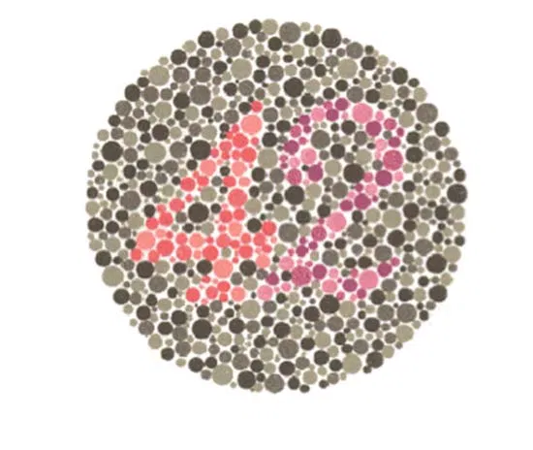
considerar todos los segmentos de su audiencia …
¿Puede un usuario daltónico hacer un buen uso de su sitio?
Si ves el 42, tienes una visión normal.
Si sólo ves el 2, tienes ceguera al color rojo.
Si sólo ves el 4, tienes ceguera al verde.

Slide 16
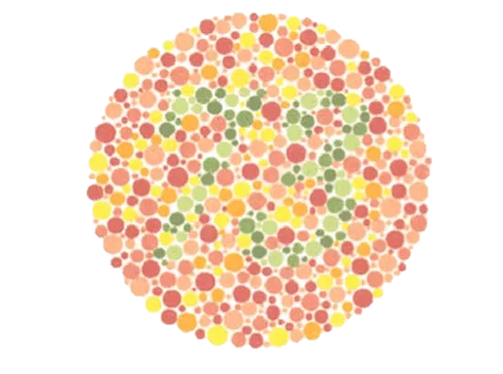
Si ves el 73, tienes una visión normal. Si no ves ningún número eres daltónico.

Slide 17
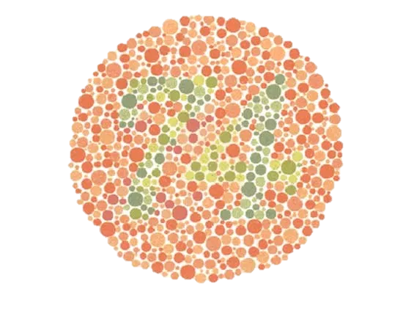
Si ves el 74 tienes una visión de color normal. Si ves un 21 tienes ceguera al verde. Si no ves ningún número eres completamente daltónico.

Slide 18
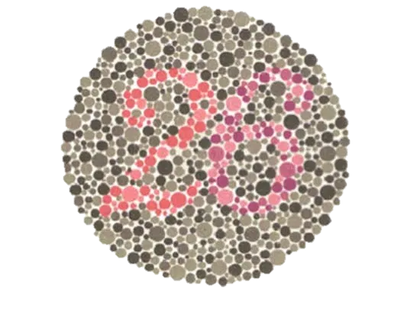
Si ves el 26 tienes visión normal. Si eres daltónico al rojo aparecerá un 6; si eres ligeramente daltónico al rojo verás un 2 pero de forma débil. Si en cambio eres daltónico al verde verás un 2. Si eres ligeramente daltónico al verde verás un 6 débil.

Slide 19
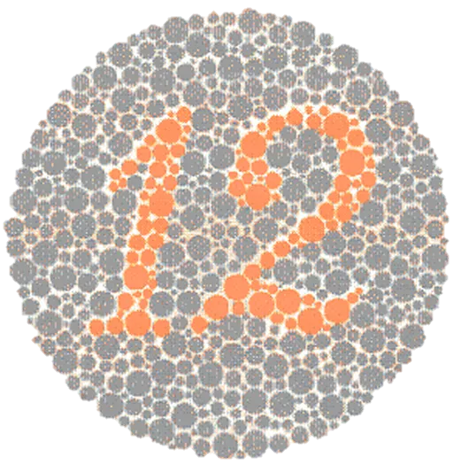
Si tienes visión normal verás un 12, pero si no, tu problema puede ser otro, pero definitivamente no tienes daltonismo.

Slide 20

considerar todos los segmentos de su audiencia …
¿Qué tal alguien ciego?

Slide 21

considerar todos los segmentos de su audiencia …
¿Qué pasa con alguien que no puede usar físicamente un mouse?

Slide 22
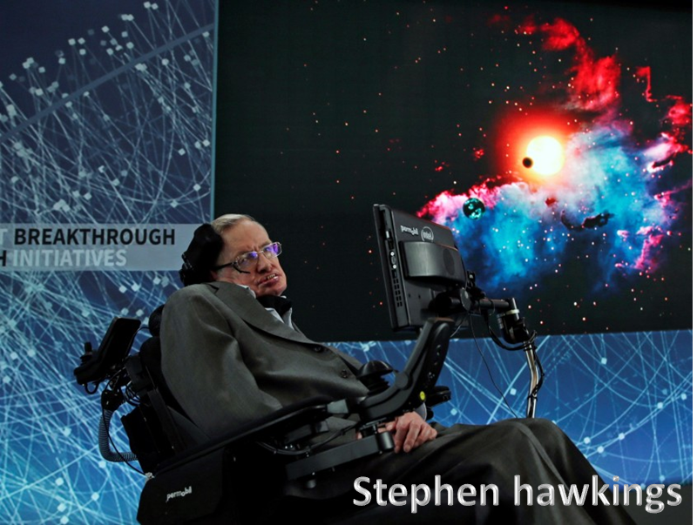
considerar todos los segmentos de su audiencia …
¿Sus enlaces en su nube de etiquetas están demasiado juntos, lo que dificulta la navegación de alguien con habilidades motoras deterioradas?

Slide 23
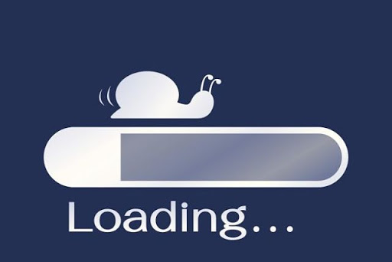
considerar todos los segmentos de su audiencia
¿Y qué hay de las personas con conexiones lentas a Internet?
¿Sus páginas aún se cargan rápidamente para ellos?
¿Cómo funciona su sitio en un dispositivo móvil, como un teléfono celular?

Slide 24
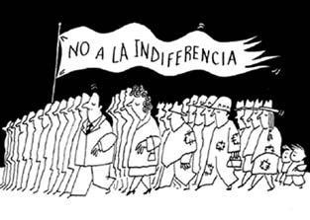
Indiferencia
Los términos accesibilidad y usabilidad son a menudo ajenos a los desarrolladores de aplicaciones.
Es un tema que, hasta hace poco, no había sido popular.
Lo siguiente lo hará consciente de los diversos tipos de problemas que puede encontrar con diferentes tipos de usuarios, y le mostrará formas de mejorar su sitio para todos.

Slide 25
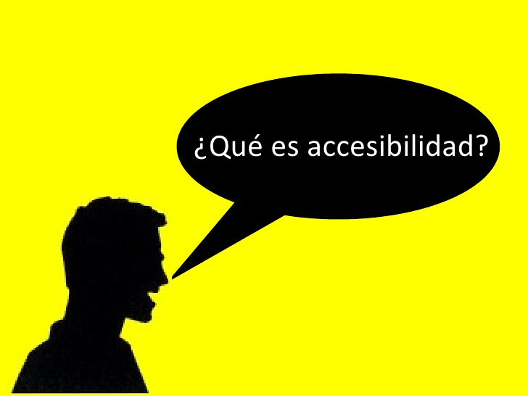

Slide 26
¿Qué significa la accesibilidad para usted? ..-.
Cada vez que hablo con los desarrolladores web, me gusta preguntarles qué piensan cuando escuchan el término accesibilidad.
Las diferentes respuestas a esta pregunta me parecen bastante interesantes.

Slide 27
¿Qué significa la accesibilidad para usted? ..-.
Algunas personas no tienen idea de lo que esto significa en absoluto, y otras piensan que solo se aplica al acceso para discapacitados.
La accesibilidad es mucho más que eso: se trata del acceso en general.

Slide 28
¿Qué significa la accesibilidad para usted? ..-.
Debe considerar que una aplicación o sitio web es accesible si cualquier usuario puede verla y utilizarla mediante cualquier posible interacción con los medios.

Slide 29
¿Qué significa la accesibilidad para usted? ..-.
Esto incluye tecnologías de asistencia, pero también usuarios que son iguales en todas estas plataformas, pero debe ser lo suficientemente utilizable como para que los usuarios puedan alcanzar sus objetivos, ya sea encontrar información, leer documentos o comprar productos.

Slide 30
¿Qué significa la accesibilidad para usted? ..-.
Si su sitio funciona solo cuando JavaScript está habilitado, entonces no es accesible.
No todos los dispositivos admiten JavaScript, no todos los usuarios lo habilitan, y no todos los navegadores manejan JavaScript de la misma manera.

Slide 31
¿Qué significa la accesibilidad para usted? ..-.
Si su sitio requiere que sus usuarios tengan instalado Flash para funcionar, no es accesible, no importa cuán impresionantes puedan ser las animaciones en el menú.
Si los usuarios no pueden hacer clic en esos elementos del menú porque sus iPhones no vienen con Flash, ha perdido clientes potenciales.

Slide 32
¿Qué significa la accesibilidad para usted? ..-.
Si su sitio tiene tantos gráficos que no puede ser utilizado por alguien con una conexión lenta a Internet (sí, todavía existen), entonces su sitio no es accesible.

Slide 33
¿Qué significa la accesibilidad para usted? ..-.
Si eres como muchos programadores, tu primera reacción es probablemente que necesites poder usar cosas como Flash y JavaScript para que tus sitios sean atractivos, utilizables y competitivos.

Slide 34
¿Qué significa la accesibilidad para usted? ..-.
Ese es un argumento válido; Gmail sin Ajax es mucho más difícil de usar que su contraparte robusta.
Pero Gmail funciona sin Ajax; simplemente no es tan funcional.

Slide 35
¿Qué significa la accesibilidad para usted? ..-.
En lugar de hacer que su servicio no esté disponible, Google ha implementado algo que funciona lo suficientemente bien como para ser funcional y útil, incluso si es más engorroso que la versión normal.

Slide 36
¿Qué significa la accesibilidad para usted? ..-.
Su sitio debe ser legible y funcional para todos.
No tiene que verse tan bien ni funcionar tan hábilmente, pero sí debe permitir que las personas completen sus tareas.

Slide 37
Problemas básicos de accesibilidad

Slide 38
Problemas básicos de accesibilidad …
Personas ciegas

Slide 39
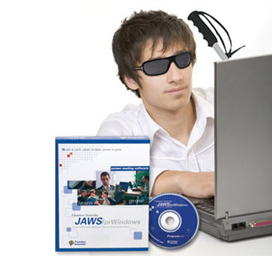
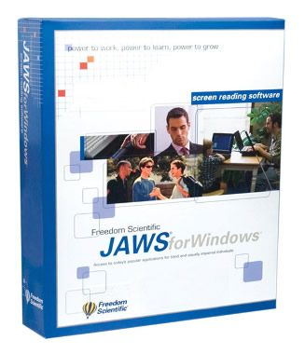

Slide 40
Problemas básicos de accesibilidad/Ciegos …
Los usuarios que son completamente ciegos a menudo confían en un software llamado lectores de pantalla (screen readers), un software especial que usa una voz computarizada para leer el texto de la página a un usuario.
Hay varios paquetes de software de lectura de pantalla disponibles, incluido el popular JAWS, pero todos tienen sus puntos fuertes y débiles cuando se trata de lo que admiten.

Slide 41
Problemas básicos de accesibilidad/Ciegos …
Screencasts, videos y tours

Slide 42
Problemas básicos de accesibilidad/Ciegos Screencasts, videos y tours …
Parece que cada sitio nuevo tiene algún tipo de recorrido, ya sea un montón de capturas de pantalla de la aplicación o un video tutorial.
Al diseñar un recorrido o un screencast (videografía), debe pensar qué tan útil sería ese reparto de la pantalla para un usuario ciego.
Notes:
https://enclaveproductiva.es/screencast-que-es/

Slide 43
Problemas básicos de accesibilidad/Ciegos Screencasts, videos y tours …
Cuando esté haciendo la pista de voz en off para un screencast, trátelo como lo hacen los anunciadores deportivos en los juegos televisados: describa lo que le está sucediendo al espectador.
No solo diga "haga clic aquí"; diga "seleccione el enlace Nueva receta".

Slide 44
Problemas básicos de accesibilidad/Ciegos Screencasts, videos y tours
Una pequeña descripción es muy útil, incluso para los usuarios videntes.
La misma regla se aplica a las imágenes de su recorrido.
Sea descriptivo en sus subtítulos y hará felices a muchos usuarios.

Slide 45
Problemas básicos de accesibilidad/Ciegos
Color

Slide 46
Problemas básicos de accesibilidad/Ciegos Color …
Si sus usuarios no pueden ver, obviamente no notarán el color que utilizó en su sitio web.
Pasamos un capítulo sobre el color en este libro y hablamos sobre las formas en que puede usar el color para provocar emoción en sus usuarios.

Slide 47
Problemas básicos de accesibilidad/Ciegos Color …
Desafortunadamente, nada de eso se aplica cuando se trata con usuarios ciegos, por lo que debe asegurarse de encontrar otras formas que no sea transmitirles información importante.

Slide 48
Problemas básicos de accesibilidad/Ciegos Color
Por ejemplo, si usa color para denotar un error en el envío de un formulario, también podría considerar enumerar y describir los problemas en la parte superior del formulario.

Slide 49
Problemas básicos de accesibilidad/Ciegos Color
Además, es posible que desee envolver estos elementos con los elementos fuertes o em.
Muchas herramientas de lectura de pantalla atraerán de manera audible el contenido marcado con esos elementos.

Slide 50
Atributos de texto alternativos

Slide 51
Atributo de texto alt …
Hablamos un poco sobre los atributos alt en la barra lateral.
Es una de las formas más conocidas de hacer que un sitio sea accesible; sin embargo, también puede ser extremadamente molesto para los usuarios de lectores de pantalla si se usa incorrectamente.

Slide 52
Atributo de texto alt …
El propósito del atributo alt es proporcionar información descriptiva del contenido sobre una imagen.

Slide 53
Atributos de texto alt …
Desafortunadamente, muchos desarrolladores web tratan los atributos como algo más que deben hacer, por lo que agregan contenido arbitrario o, lo que es peor, el nombre de archivo nuevamente.

Slide 54
Atributos de texto alt …
La mayoría de las personas que usan lectores de pantalla no están interesadas en escuchar "bala", "marca de verificación" o "dama con un suéter rojo".
Si tiene una imagen en la página simplemente para decoración, considere usar un atributo alt en blanco:

Slide 55
Atributos de texto alternativos …
Una mejor solución es mover estos elementos puramente estéticos en sus hojas de estilo, manteniendo solo imágenes que realmente estén contenidas en su documento HTML.
Por ejemplo, puede usar CSS para aplicar imágenes a las listas:
ul {
list-style-image: url ("/ images / circle.gif");
}

Slide 56
Atributos de texto alternativos …
Pero sus usuarios quieren escuchar las palabras que ha colocado dentro de una imagen dentro de su gráfico que muestra el uso de sus productos por país.
Asegúrese de que su texto alternativo describa el contenido de su imagen, o déjelo en blanco.

Slide 57
Atributos de texto alternativos
¡Sin embargo, no deje el atributo alt desactivado!
Muchos lectores de pantalla saben que deben ignorar los atributos alt en blanco.

Slide 58
Atributos de texto alternativos
Una última cosa: no comience su texto alternativo con "Una imagen de ..."
El usuario ya sabrá que el contenido es una imagen porque el lector de pantalla anunciará ese hecho cuando lea el atributo alt.

Slide 59
Gráficos y Tablas

Slide 60
Gráficos y Tablas …
Los cuadros y gráficos que se muestran como imágenes son básicamente inútiles para los usuarios ciegos a menos que proporcione alguna descripción de ellos.

Slide 61
Gráficos y Tablas
Además del atributo alt mencionado anteriormente, la etiqueta img también admite un atributo llamado longdesc.
Puede usar este atributo para describir un gráfico o tabla.
Describir una figura ayuda a cada uno de sus usuarios, especialmente si es muy complejo.

Slide 62
Ortografía y gramática

Slide 63
Ortografía y gramática …
El lector de pantalla funciona mejor cuando el texto de la página es legible.
Al escribir su contenido, debe tener especial cuidado para asegurarse de que esté bien definido, revisado y gramaticalmente correcto.

Slide 64
Ortografía y gramática …
Los lectores de pantalla tienen que pronunciar las palabras que ven, y esto hace que la gramática y la estructura sean importantes.
Piense en palabras que escriba de la misma manera, pero pronuncie de manera diferente, como la palabra listo.

Slide 65
Ortografía y gramática …
Lee la oración anterior en voz alta y luego ríete de lo que lees.
¿A qué versión de lectura creías que me refería?
¿El que suena a caña o el que rima con rojo?
Nunca lo sabrás.

Slide 66
Ortografía y gramática …
Si no tiene cuidado con la estructura de su oración, tampoco lo hará un lector de pantalla.
Lo hará lo mejor posible en función del tiempo y el contexto de la oración, ¡pero es usted quien debe usar la gramática y la ortografía correctas!
Deletrear palabras individuales correctamente también es importante.

Slide 67
Ortografía y gramática …
Finalmente, la puntuación es importante.
¡Presta atención a cómo usas los puntos, comas y otros signos de puntuación!

Slide 68
Ortografía y gramática …
Algunos lectores de pantalla usan diferentes inflexiones vocales cuando encuentran diferentes tipos de puntuación.
Por ejemplo, una coma puede hacer que un lector de pantalla haga una pausa por un segundo, lo que facilita mucho la comprensión.

Slide 69
Ortografía y gramática
Mi solución a mucho de esto es primero revisar el contenido ortográfico con una computadora y luego hacer que alguien más corrija mi contenido por mí.
Es aún mejor si puede hacer que otra persona escriba el contenido, pero aún tiene que revisarlo usted mismo para detectar errores ortográficos.
Si sus clientes escriben el contenido, aún lo culparán por errores tipográficos, gramaticales y ortográficos.

Slide 70
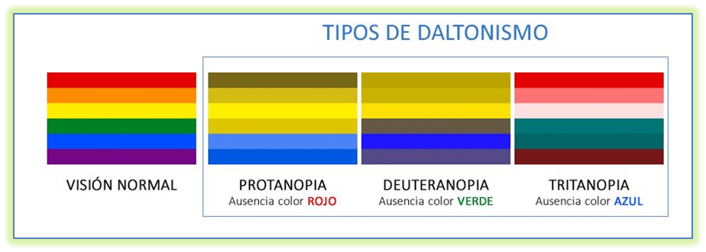

Slide 71
Mejorando la accesibilidad de nuestro sitio

Slide 72
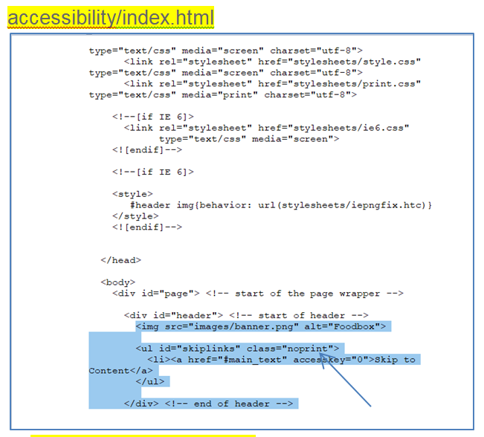
Mejorando la accesibilidad de nuestro sitio
Agregar los enlaces de omisión
Abra su archivo index.html y agregue el código en negrita inmediatamente debajo de la imagen del banner:

Slide 73
Teclas de acceso …
El atributo accesskey.
Especifica una tecla de acceso directo para activar/enfocar un elemento.

Slide 74
Lectores de pantalla y display:none
Aprendió que podemos usar display: none en una regla CSS correspondiente para eliminar regiones y elementos de la página en el Tema 14, Creación de una página fácil de imprimir.
Sin embargo, muchos paquetes de software de lectura de pantalla han comenzado a respetar esta propiedad.

Slide 75
Lectores de pantalla y display:none
Muchos artículos sobre accesibilidad abogan por el uso de display:none para ocultar los enlaces de omisión, pero esto ya no es una solución válida.
En cambio, podemos usar algunos trucos de posicionamiento para empujar los enlaces fuera de la página.

Slide 76
Lista de verificación de pruebas de accesibilidad

Slide 77
Lista de verificación de pruebas de accesibilidad …
Antes de lanzar su sitio, debe hacer una auditoría rápida de todas sus páginas.
Las cosas que deberían estar en su lista de criterios de aceptación incluyen lo siguiente:

Slide 78
Lista de verificación de pruebas de accesibilidad …
Verifique que todas las páginas del sitio tengan marcado válido.
Verifique que todas las hojas de estilo sean válidas.

Slide 79
Lista de verificación de pruebas de accesibilidad …
Compruebe que todas las páginas son legibles y utilizables en un navegador basado en texto como Lynx.
Verifique si sus páginas son legibles en navegadores antiguos.

Slide 80
Lista de verificación de pruebas de accesibilidad …
Desactive JavaScript y vea si sus páginas son utilizables.
Acelere su conexión y vea qué tan rápido se cargan sus páginas, o use una herramienta de prueba de velocidad para capturar imágenes grandes y no optimizadas.

Slide 81
Lista de verificación de pruebas de accesibilidad …
Apague las imágenes y pruebe cada página para asegurarse de que ningún texto importante se represente únicamente como una imagen.
Instale la extensión Fangs Firefox para ver cómo un lector de pantalla puede interpretar su página.

Slide 82
Lista de verificación de pruebas de accesibilidad …
Obtenga una demo de JAWS6 o Window-Eyes, apague su monitor e intente navegar por su sitio.
Haga que un tercero revise el contenido de su sitio para ortografía, gramática y otros problemas.

Slide 83
Lista de verificación de pruebas de accesibilidad …
Busque y elimine cualquier referencia para hacer clic aquí porque no todos los usuarios tienen un mouse.
Además, la gente sabe qué hacer con los hipervínculos en estos días, y si no ha hecho que sus enlaces sean lo suficientemente obvios, debe revisar cómo los implementó.
Use un servicio como ColorblindWeb Page Filter8 o la maravillosa aplicación de escritorio multiplataforma para Color Oracle9 para probar su sitio en busca de varias formas de daltonismo.

Slide 84
Lista de verificación de pruebas de accesibilidad …
Asegúrese de no tener ningún elemento que parpadee rápidamente en sus páginas que pueda causar problemas a los usuarios con epilepsia.
Asegúrese de haber implementado una opción de omitir navegación en su sitio para que los usuarios con lectores de pantalla puedan omitir su navegación repetitiva.

Slide 85
Lista de verificación de pruebas de accesibilidad
Asegúrese de que los usuarios puedan tabular fácilmente entre campos de formulario.
Asegúrese de tener transcripciones o subtítulos para cualquier video de su sitio, para que los usuarios con discapacidad auditiva puedan seguirlo.

Slide 86

La accesibilidad
es un
buen negocio

Slide 87
